Slide 1
Ai&小红书-虚拟资料
          批量制作笔记+批量发布笔记
2026.07.16

Slide 2
封面案例
【普通笔记】70%
【商品笔记】30%
15篇 平台低标准笔记
24H 10篇 0个小眼睛
个位小十位数
流量来源：搜索流量
1000-20个商品笔记-500个——2个月——50个商品
50个商品 稍微好一点的笔记
1.3000篇笔记
  2.长久的流量

Slide 3
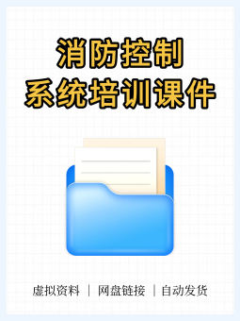
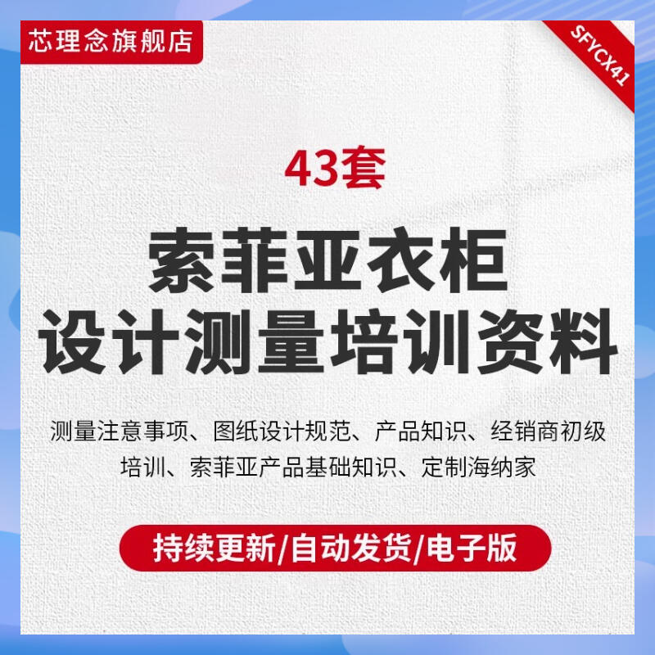
封面案例
【商品主图 加边框】
【排版-商品关键词】

Slide 4
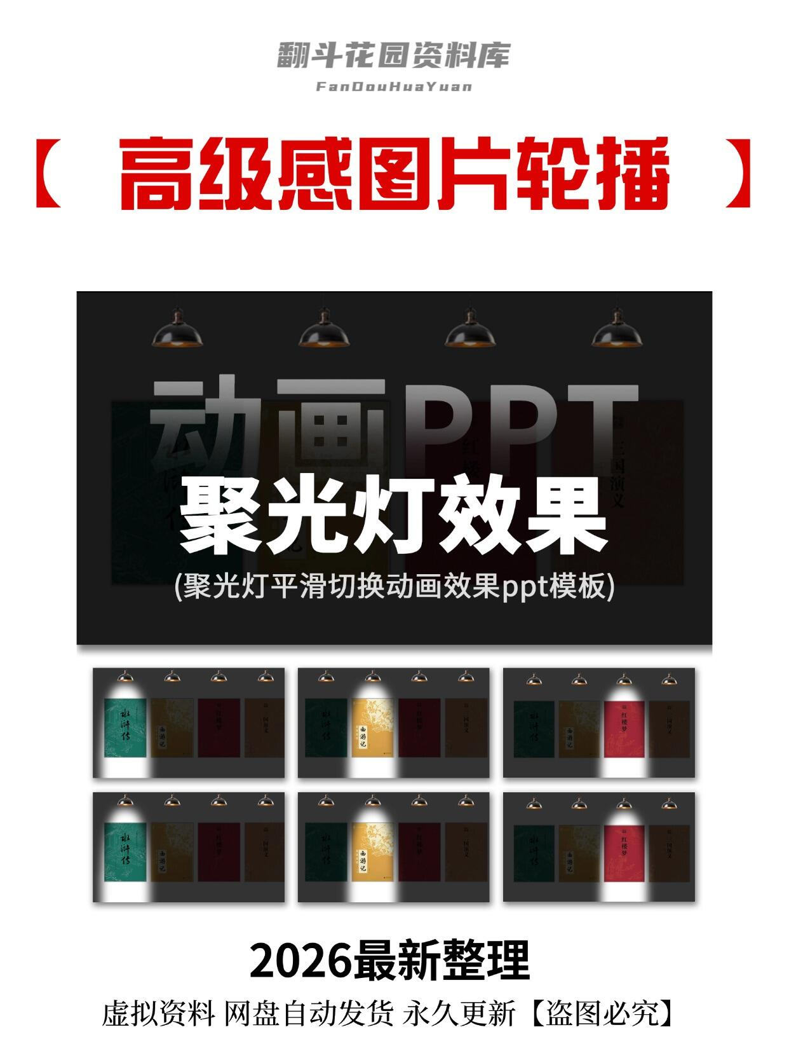
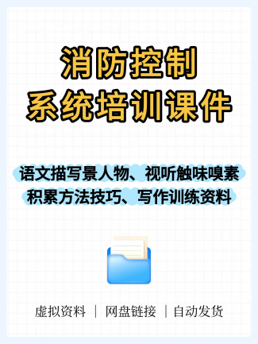
封面案例
【排版-大小标题】
【排版-关键词+主图】

Slide 5
封面案例
1.每个账号2-3天 换一套新模版
2.制作封面模版 不要过于简单
3.图片达到我的要求
同质化的违规
        图片3张 / 文案>50字 / 话题标签>=5个
        平台会认为你是劣质笔记

Slide 6

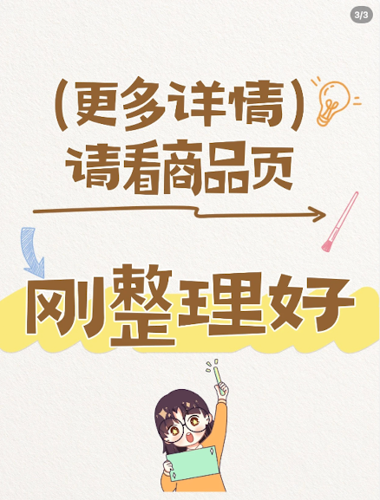
内容拆解分析

Slide 7
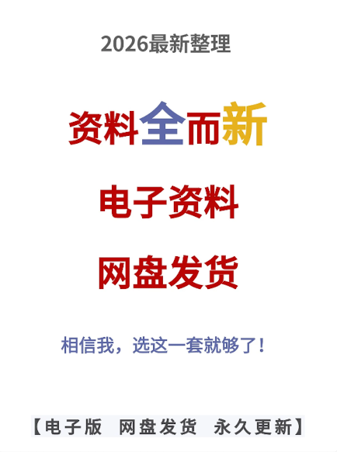
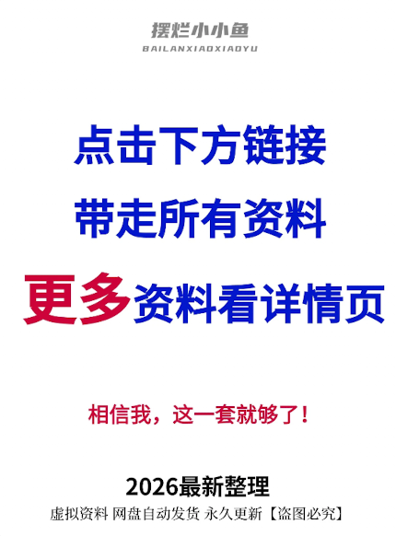
内容拆解分析

Slide 8
内容拆解分析
发布笔记流程文档：
https://cw4as0a75kx.feishu.cn/docx/ToV1d2BzcozzCcxinCocwb8dnBd?from=from_copylink
淘宝链接：https://item.taobao.com/item.htm?ft=t&id=1058629110309

